Slide 1
Федеральное государственное бюджетное образовательное учреждение высшего образования «Красноярский государственный медицинский университет имени профессора В.Ф. Войно-Ясенецкого» Министерства здравоохранения Российской Федерации Кафедра стоматологии ИПО
Классификация искусственных коронок. Показания к применению.
Выполнил ординатор
кафедры стоматологии ИПО
по специальности «стоматология ортопедическая»
Осипов Глеб Сергеевич
рецензент к.м.н., Курочкин Вячеслав Николаевич.
Красноярск, 2020

Slide 2
Цели
Изучить виды коронок.
Изучить типы материалов.
Изучить назначение разных видов коронок.

Slide 3
Задачи
Уметь на практике выбирать определенный вид конструкций и материал из которого они будут изготовлены.

Slide 4
Исскуственная коронка- это несъемный протез (микропротез), покрывающий клиническую коронку зуба и восстанавливающий его анатомическую форму, размеры и функции.

Slide 5
Показания к изготовлению исскуственных коронок
- для восстановления анатомической формы зуба, нарушенной в результате кариозных и некариозных поражений;
- для восстановления цвета, формы и положения зуба;
- для фиксации съёмных протезов (кламерами, когда необходимо улучшить форму опорного зуба путём получения более выраженного экватора на ИК);
- для шинирования подвижных зубов при пародонтитах и пародонтозах;
- при патологической сжимаемости для восстановления высоты прикуса и профилактики дальнейшего стирания;
- применяется для фиксации мостовидных протезов в качестве опорных элементов;
- для временной фиксации ортопедических, ортодонтических и челюстно – лицевых аппаратов;
- при деформации зубных рядов, когда сместившиеся после исправления формы необходимо покрыть ИК

Slide 6
Требования, предъявляемые к исскуственным коронкам.
ИК должны восстанавливать анатомическую форму зуба, объём, свойственные в данном возрасте;
Край ИК должен плотно охватывать шейку зуба;
Край ИК должен погружаться зубодесневую борозду минимально (0,1 – 0,2 мм для лиц молодого возраста; 0,3- 0,5 для лиц преклонного возраста), чтобы не повредить круглую связку зуба;
Край ИК должен повторять рельеф десны вокруг зуба;
ИК должна восстанавливать межокклюзионные контакты с зубами антагонистами и межальвеолярную высоту (в центральной и боковой окклюзии).

Slide 7
Классификация исскуственных коронок
По объему
По функции
По материалу изготовления
По методу изготовления
По продолжительности использования

Slide 8
По объему:
ПОЛНЫЕ.
ЭКВАТОРНЫЕ.
ПОЛУКОРОНКИ (ТРЕХЧЕТВЕРТНЫЕ).
ТЕЛЕСКОПИЧЕСКИЕ.
Культевые.

Slide 9
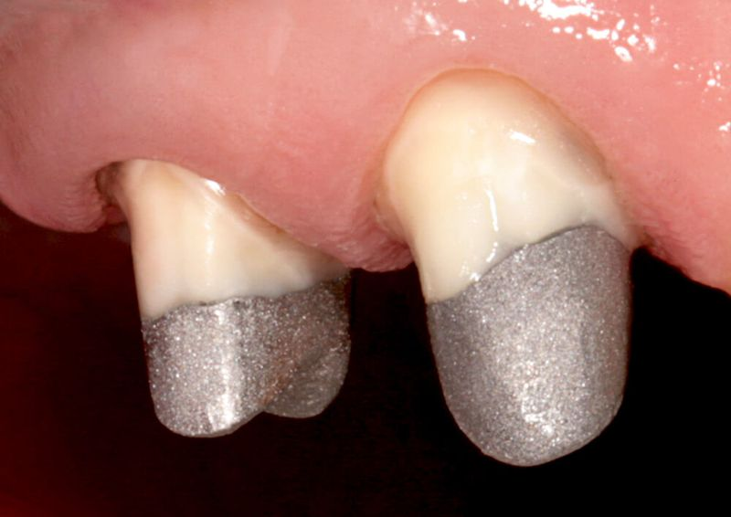
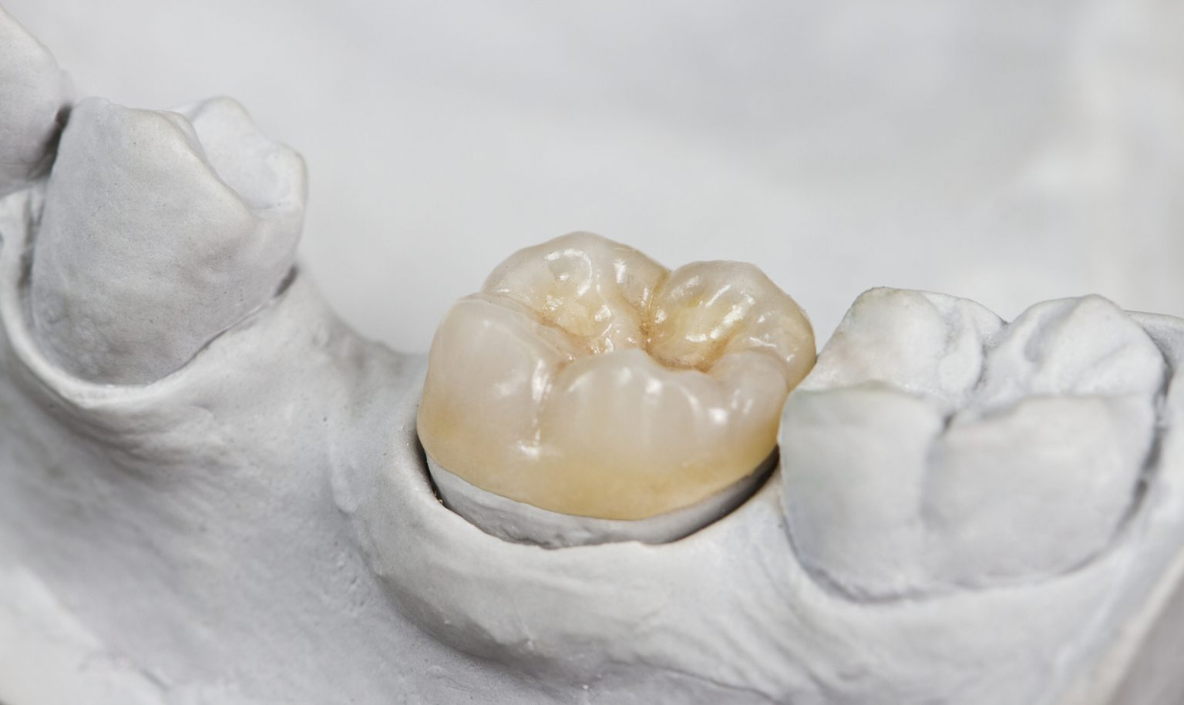
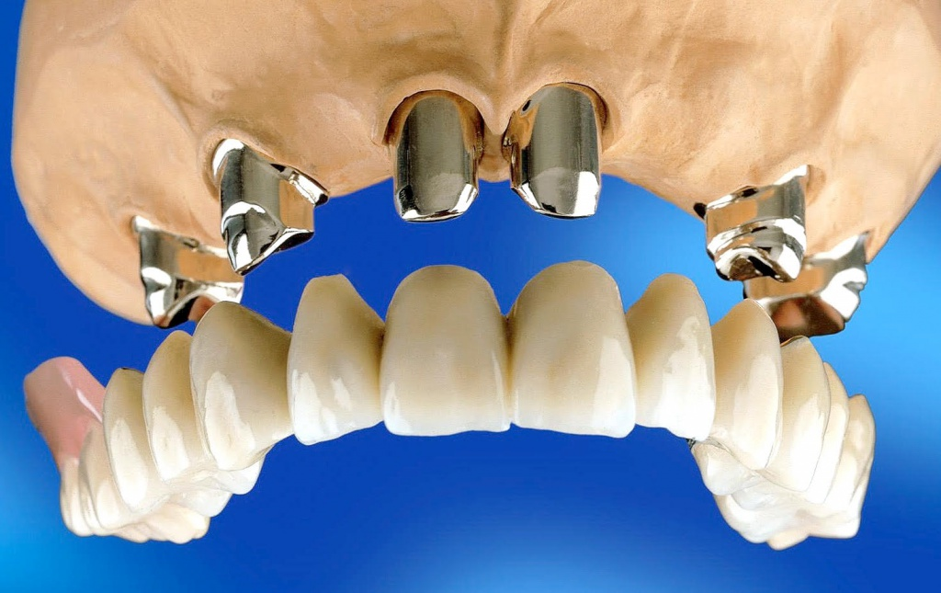
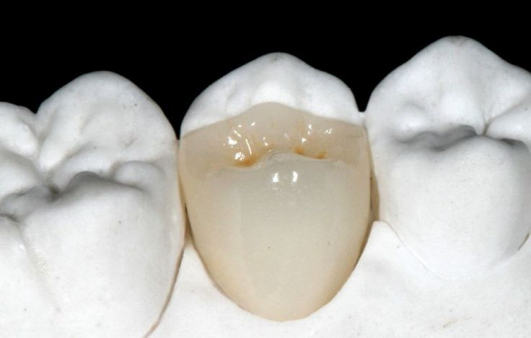

Slide 10
По Функции:
ВОССТАНОВИТЕЛЬНЫЕ.
ОПОРНЫЕ.
ШИНИРУЮЩИЕ.
ОРТОДОНТИЧЕСКИЕ.

Slide 11
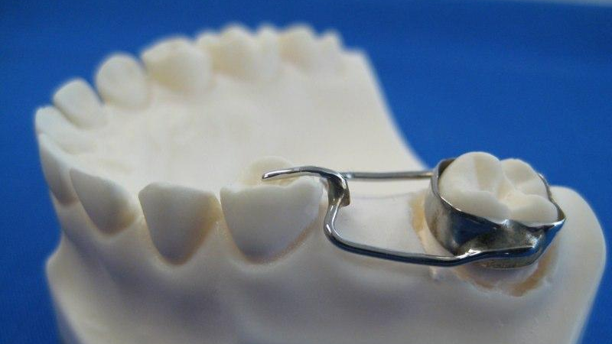
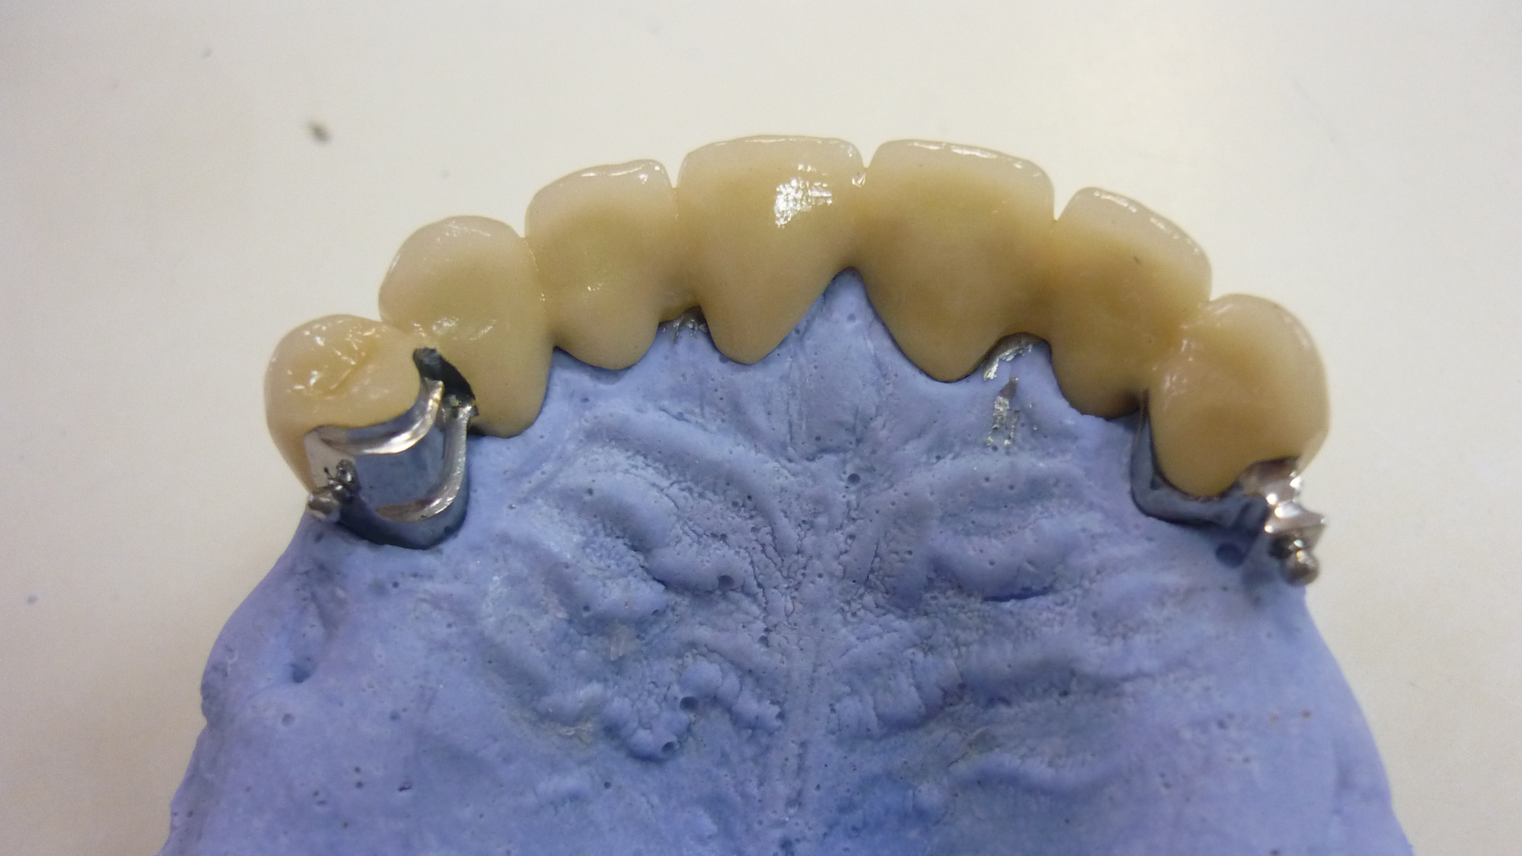
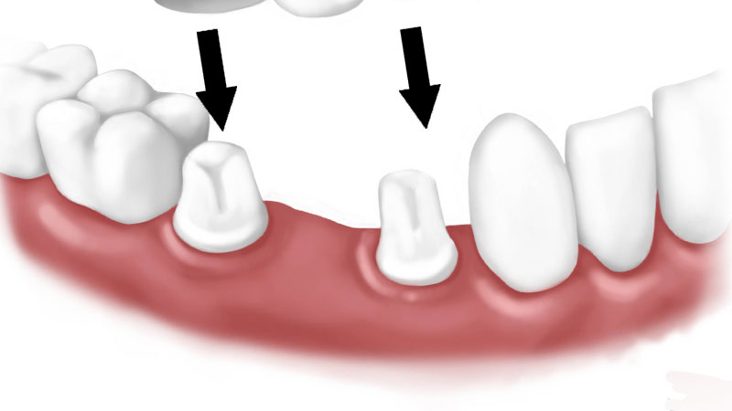

Slide 12
По материалу изготовления:
МЕТАЛЛИЧЕСКИЕ.
ПЛАСТМАССОВЫЕ.
КЕРАМИЧЕСКИЕ.
КОМБИНИРОВАННЫЕ.

Slide 13
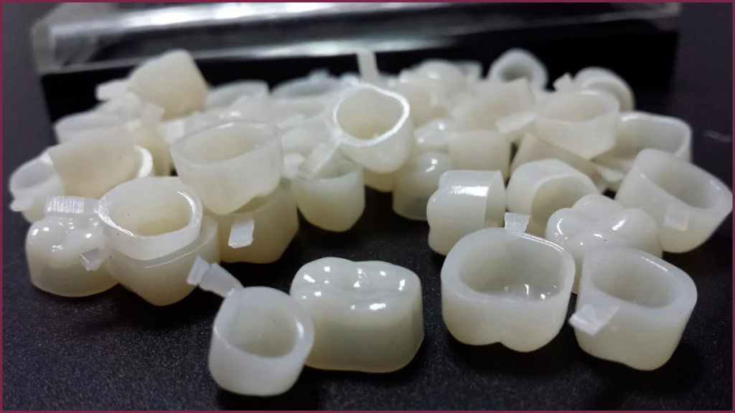
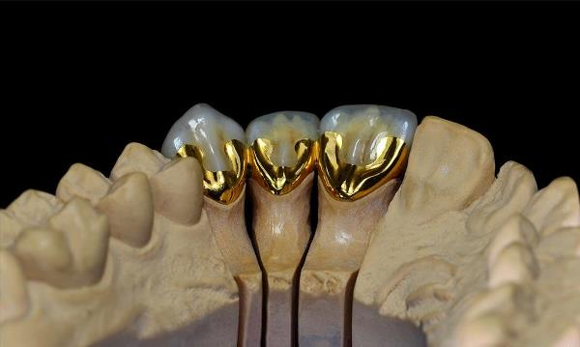
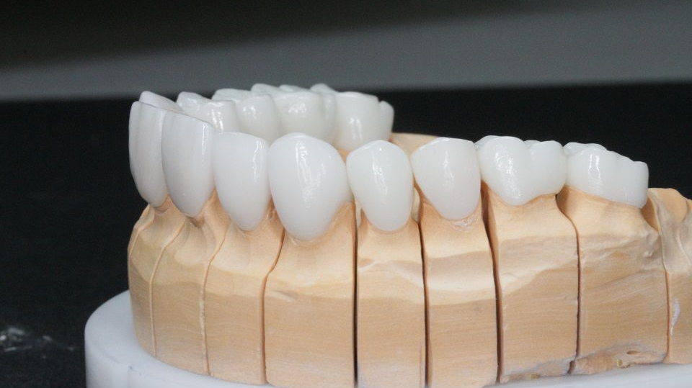

Slide 14
По методу изготовления:
ШТАМПОВАННЫЕ.
ЛИТЫЕ.
ПАЯННЫЕ.
ПОЛИМЕРИЗОВАННЫЕ.
ТЕХНОЛОГИЯ КОММПЬЮТЕРНОГО ФРЕЗИРОВАНИЯ (CAD/CAM).

Slide 15
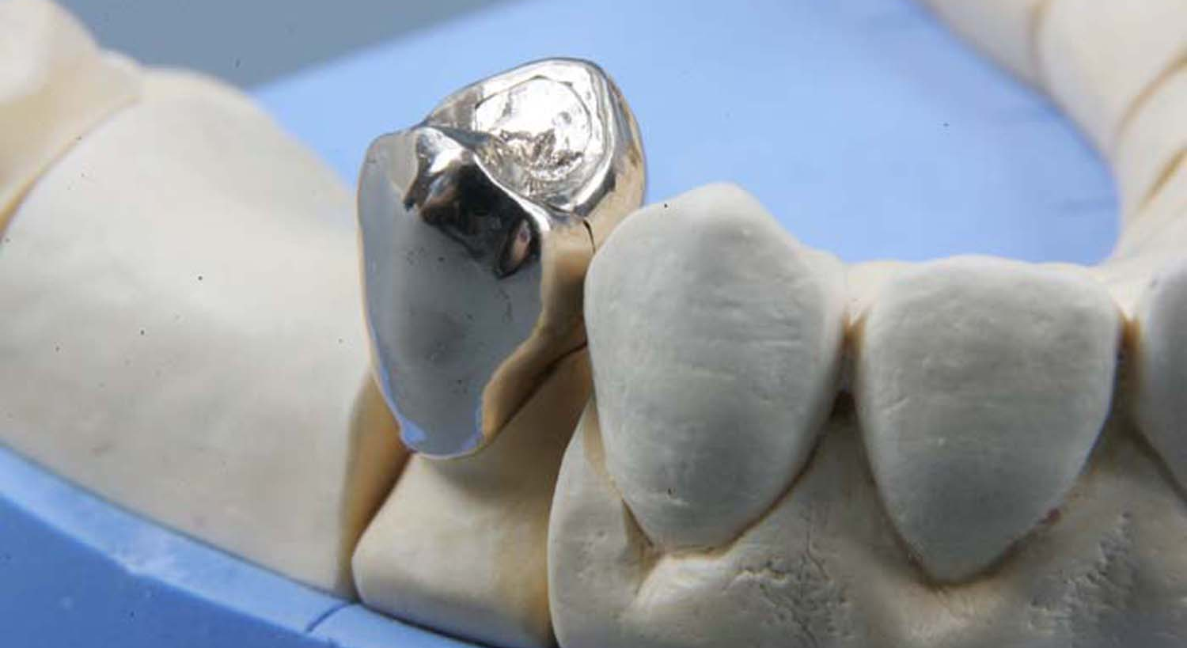
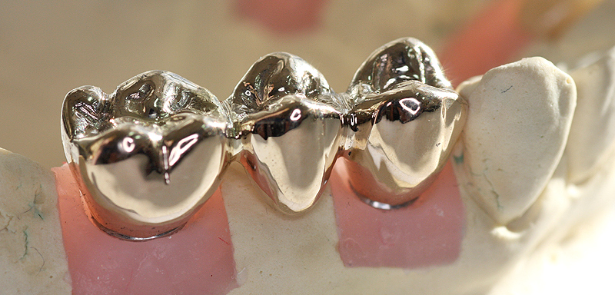
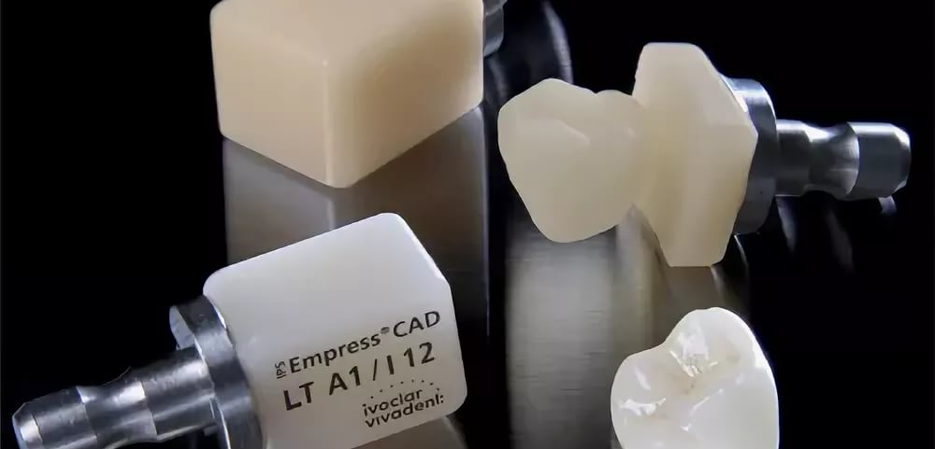

Slide 16
По продолжительности использования:
ВРЕМЕННЫЕ (ПРОВИЗОРНЫЕ).
ПОСТОЯННЫЕ.

Slide 17
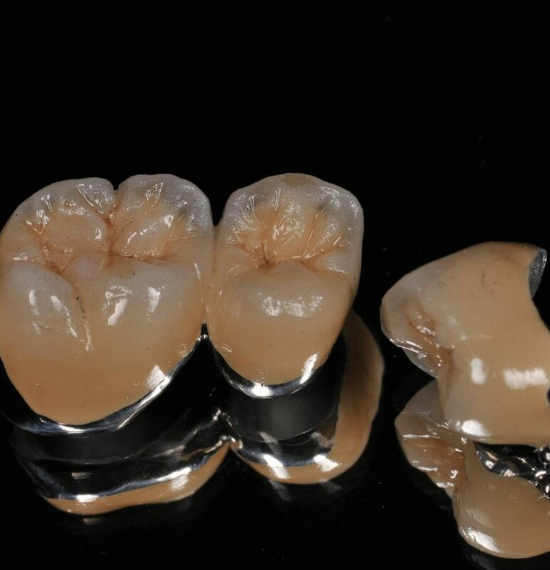

Slide 18
Выводы: современная ортопедеская стоматология может предложить большой спектр ортопедических конструкций в зависимости от финансовых возможностей пациента и его потребностей

Slide 19
Список литературы
Аболмасов, Н. Г. Ортопедическая стоматология / Н.Н. Аболмасов, В.А. Бычков, А.М. Аль-Хаким. –М.: МЕДпресс-информ, 2003. -140с.
Трезубов, В. Н. Ортопедическая стоматология (факультетский курс)/ В.Н. Трезубов. - СПб.: СпецЛит, 2002. -110с.
Трезубов, В. Н. Ортопедическая стоматология. Пропeдевтика и основы частного курса / А.С. Щербаков, Л.М. Мишнёв, В.Н. Трезубов. –СПБ.: СпецЛит, 2001 г. -120с.

